Slide 1
وزارة التعليم العالي والبحث العلمي جامعــــــــة ديـــالى كلية التربية للعلوم الإنسانيــة قسم الجغرافية
مادة جغرافية النفط والطاقة
المرحلة الثانية /شعبة( ب) ( الدراسة الصباحية )
محاضرة بعنوان / طاقة المد والجزر وطاقة الأمواج
اعداد
م.د نبراس سعدون مطشر

Slide 2
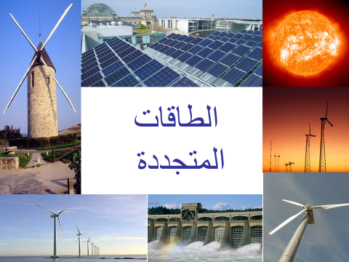

Slide 3
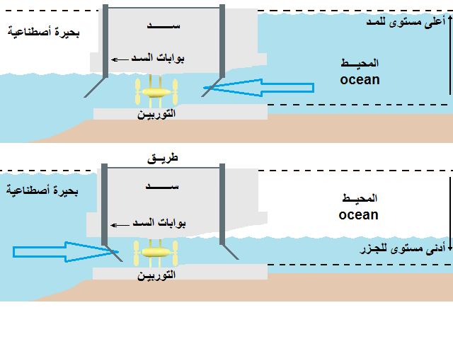
خامسا طاقة المد والجزر : تعد طاقة المد والجزر Taidal Power احد اشكال الطاقة المتجددة المائية وهي ظاهرة تنشأ بفعل حركة دورية للتيارات المائية الناتجة عن قوة جاذية القمر والشمس ودوران الأرض حول محورها يسبب تدفق وارتفاع وانخفاض للمياه عبر المحيطات والبحار .وتدخل الانسان في استثمار هذه الظاهرة من خلال انشاء جزر وحواجز(سدود) اصطناعية للاحتفاظ بمياه المد على شكل بحيرات وانشاء عدة فتحات وتوربينات توليد الطاقة الكهربائية . ينظر شكل (1)
شكل (1) مخطط محطة طاقة المد والجزر

Slide 4
مميزات طاقة المد والجزر :
1- تتصف بالدائمية ولا يوجد خطر من نضوبها ويمكن الوثوق والتنبؤ بها مستقبلاً لأن انتاجها مرتبط بقوى الطبيعة كقوة جاذبية القمر والشمس وحركة الكرة الأرضية حول محورها .
2- تتصف التوربينات البحرية بسرعة دورانها مقارنةً مع التوربينات الهوائية لأن كثافة المياه أكثر من الهواء بـ (832) مرة، وهذا يعني ان التوربينات البحرية تولد طاقة أكثر من الهوائية .
3- لا تتطلب معداتها الصيانة كما هو الحال في محطات الوقود الأحفوري .
4- تسهم في الحد من انبعاث غاز ثاني اوكسيد الكربون ، اذ تسهم محطة (سيهوا) في كوريا الجنوبية على سبيل المثال بانخفاض غاز غاز ثاني أوكسيد الكربون (340440) طن متري من مكافئ ثاني أكسيد الكربون .
5- تعد ستراتيجية ناجحة في الدول التي تمتلك المقومات الجغرافية والمادية والبيئية في أستثمار الطاقة المدية في مواجهة ارتفاع اسعار الوقود الأحفوري خصوصاً النفط ومخاطر امداداته .

Slide 5
مشاكل طاقة المد والجزر:
1- تأثيرها على النظم الإيكولوجية للمحيطات ، اذ تؤثر التوربينات السدود الاصطناعية على الأحياء البحرية من خلال مشاكل الحركة والهجرة للأسماك .
2-نتيجة اعتماد هذه الطاقة على حركة المد والجزر لذا يتم توليد الطاقة بين (3-6) ساعات خلال اليوم ،في حين يزداد الطلب على الطاقة في ساعات اخرى مما يتطلب تخزين الطاقة في بطاريات لا تزال مكلفة .
3-يمكن ان تسبب السدود الاطناعية التي تنشأ عند مصبات الأنهار في رفع مستويات الملوحة التي تضر بالنباتات والكائنات الحية في المنطقة .
4- لا يمكن توليد الطاقة المدية إلا في عدد مختار ومحدد من الأماكن من العالم ، لا سيما تلك السواحل التي تتصف بانتشار الجزر فيها وارتفاع المد على ان لا يقل عن (4) متر .
5-تؤثر السدود في تباطئ حركة المياه في مصبات الأنهار مما يؤدي تراكم الرواسب والطمي عند مداخل الأنهار .
6-ارتفاع كلفة انشاء محطة توليد طاقة المد والجزر تبعاً لقدرتها التوليدية وارتفاع اوقات إنشائها ، اذ قدرت كلفة مشروع مصب سيفرن في المملكة المتحدة ذات قدرة توليدية (8) آلاف ميكاواط بـ (15) مليار دولار .

Slide 6
اما التوزيع الجغرافي لطاقة المد والجزر: فهي تنتشر في مناطق محدودة من العالم لارتباطها بعوامل جغرافية محددة تتصف بها بعض الدول كما يتبين من الجدول (2) ومنها كوريا الجنوبية التي يتركز بها أكثر من نصف القدرات التصميمية لطاقة المد والجزر في العالم (511) ميكاواط بنسبة 51.1% وتأتي في المرتبة الثانية فرنسا بامتلاكها ربع طاقة المد والجزر العالمية بنسبة 24.6% ، ثم تأتي المملكة المتحدة ثالثا بنسبة 14% ثم تأتي بنسب قليلة كل من كندا وبلجيكا والصين والسويد والولايات المتحدة من اجمالي القدرة التصميمية لانتاج طاقة المد والجزر .
جدول (2) اكبر دول العالم في استثمار طاقة المد والجزر في عام 2015
Source:BP Statistical Review of World Energy June 201
اسم الدولة | القدرة التصميمية (ميكاواط) | %
كوريا الجنوبية | 511 | 51.1
فرنسا | 246 | 24.6
المملكة المتحدة | 139 | 14
كندا | 40 | 4
بلجيكا | 20 | 2
الصين | 12 | 1.2
السويد | 11 | 1.1
الولايات المتحدة | 1.7 | 0.1
المجموع | 998.7 | 100

Slide 7
سادسا: طاقة الأمواج Waves Energy
هي الطاقة المستمدة من أمواج المحيطات أو البحار من خلال الحركة العمودية لللأمواج بفعل حركة الرياح على سطح المحيط ، وتحول طاقة الموجة حركة الموجات والمحيطات المستمرة الى كهرباء عن طريق وضع معدات على سطح المحيطات تلتقط الطاقة الناتجة عن حركة الموجة وتحول الطاقة الميكانيكية الى طاقة كهربائية ، يرجع تاريخ اكتشافها منذ وقت بعيد الى عام 1799 على يد العالم الفرنسي جيرار وأبنائه عندما قدموا براءة اختراع في طاقة الموجة ، وأكتسبت طاقة الأمواج أهمية كبيرة عام 1963 عندما اكتشف ستيفن هيو سالتر جهاز طاقة الموجة المعروف بجهاز (موجة سالتر) .
فيما يتعلق بالتوزيع الجغرافي لاستثمار طاقة الأمواج فإن نسبة 2% من المياه الساحلية في العالم لديها امكانية استثمار هذه الطاقة وذلك لخصائص الأمواج كالسرعة والطول وكثافة المياه اي يمكن انتاج طاقة كهربائية من أمواج المحيطات تقدر بـ (2) مليون ميكاواط وأهم الدول المنتجة لطاقة الأمواج هي( استراليــا - الولايات المتحدة - المملكة المتحدة )

Slide 8
مميزات طاقة الأمواج :
1-تتصف بالتجدد وعدم النفاذ لاعتمادها على حركة الرياح في نشأتها .
2-تعد طاقة نظيفة وآمنه لأنها تنتج من الأمواج ولا تستعمل الوقود الأحفوري .
3-يمكن استثمارها على نطاق واسع في المدن الساحلية المأهولة بالسكان .
4-إمكانية التنبؤ بها بسهولة ومعرفة كمية الطاقة المتوقع انتاجها .
مساوئ طاقة الأمواج :
1- غير متوافرة في جميع الأماكن بسبب مصدرها (الأمواج) اذ ينحسر استثمارها في المناطق والمدن الساحلية القريبة من المحيطات فقط .
2- التأثير على النظام البيئي البحري لاسيما في القاع والأحياء القريبة من الشاطئ كالسرطانات ونجم البحر .
3- تؤثر هذه المحطات في طرق النقل لسفن الشحن والسفن السياحية والمركبات الترفيهية ورواد الشاطئ .
4- يتأثر الانتاج بمعدل طول وأرتفاع وسرعة الموجة ومعدل كثافة المياه التي يعتمد جميها الرياح التي تتأثر باضطرابات وتقلبات الطقس السائد فوق المحيط .
5- بالرغم من التطور التكنلوجي في صناعة طاقة الأمواج لكنها لا تزال عالية التكلفة ، اذ تقدر تكلفة انتاج الكيلوواط بحدود (7.5) سنت مقارنةً مع الفحم (2.8) سنت و(3) سنت للغاز الطبيعي .
6- الضوضاء والتلوث البصري الذي تسببه حجم الآلات في جمالية السواحل البحرية .

Slide 9
المصادر :
1- كاظم عبدالوهاب حسن الاسدي ، راشد عبد راشد الشريفي ،جغرافية الطاقة، جامعة البصرة - كلية التربية للعلوم الإنسانية ، 2018.
2- د. محمد ازهر السماك واخرون , جغرافية النفط والطاقة، وزارة التعليم العالي والبحث العلمي ،جامعة الموصل، 1981.
3- وحيد مصطفى احمد ، مصادر وانظمة الطاقة الجديدة والمتجددة -انظمة طاقة الرياح والطاقة الشمسية ،الجزء الاول ، القاهرة ، 2009 .
4- مروان عبد القادر ، الطاقة المتجددة ,مطبعة الجنادرية ، الأردن , 2016 .
5- - وحيد مصطفى أحمد ، توليد الطاقة الكهربائية ، الطبعة الأولى ، القاهرة ، 2007 .
6- جان ماري شوفالييه ، معارك الطاقة الكبرى ، ترجمة لميس عزب ،كتاب العربية ،الطبعة الأولى ، الرياض ،2011 .
7- علي احمد هارون ، جغرافية المعادن ومصادر الطاقة ، دار الفكر العربي ، 2007.
8- شبكة الانترنيت الدولية .

